Slide 1

Graph von Ansicht
Visualisierung von Programmgraphen
Praxis der Softwareentwicklung
IPD Snelting, ITI Wagner

Slide 2






Inhaltsverzeichnis
Ziel
Pflichtenheft
Entwurf
Implementierung
Qualitätssicherung
Live Demo

Slide 3
Ziel
Anwendung zur Visualisierung von Programmgraphen
Elementare Funktionen
JOANA-Programmabhängigkeitsgraphen
Leicht austauschbare Bausteine
Zielgruppen: Institute und Forschungsgruppen
Zielzweck: Betrachten und Analysieren von Graphen.

Slide 4
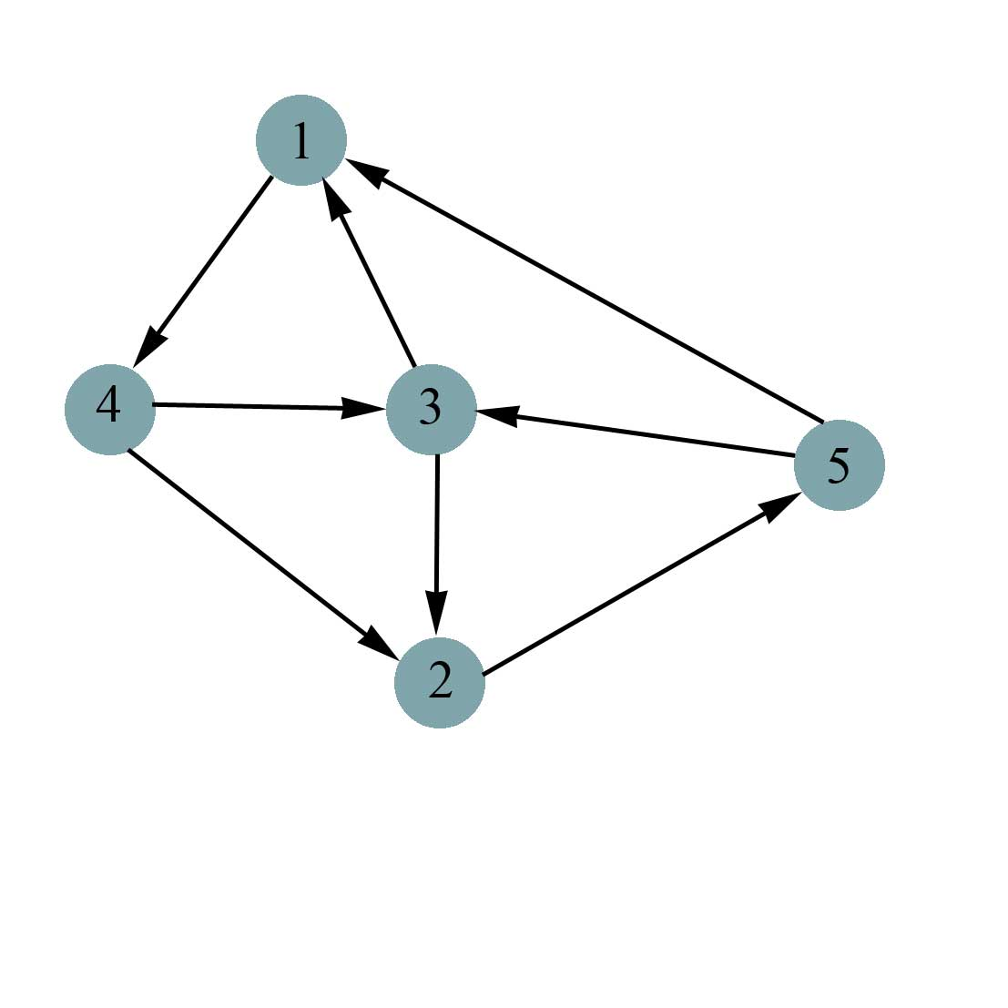
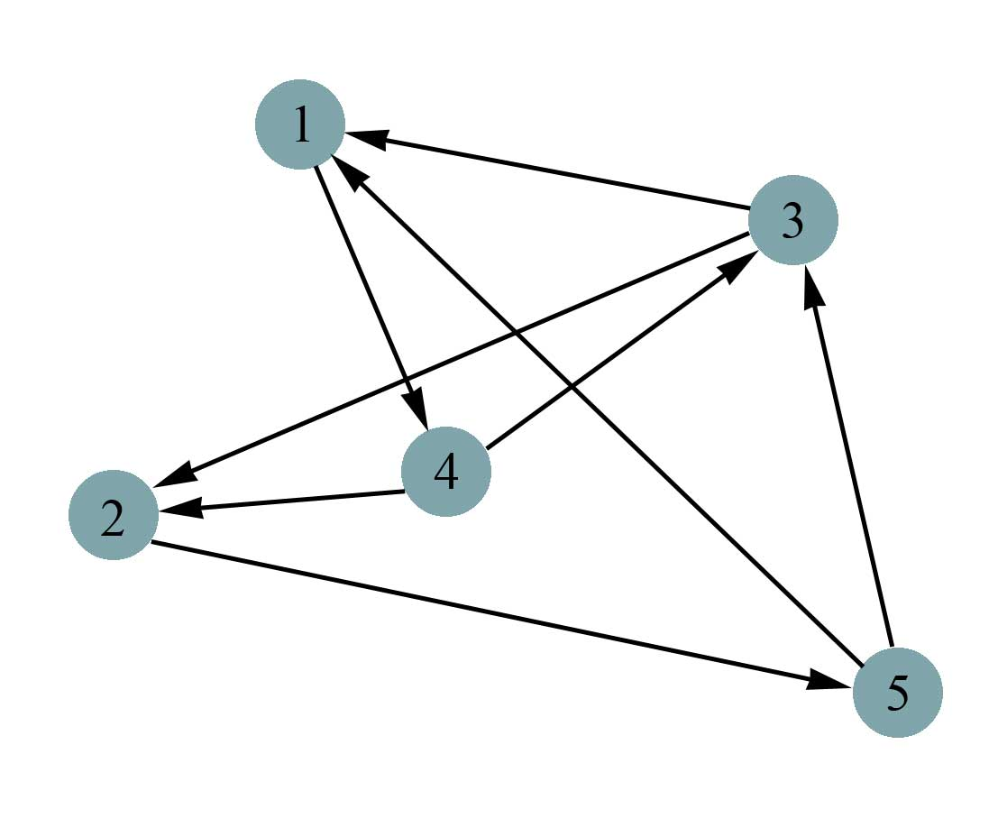
Ziel
Ausgangslage
Ergebnis
Die JOANA-Programmabhängigkeitsgraphen sollen für das menschliche Auge übersichtlicht dargestellt werden, um Programmstrukturen leicht zu erkennen.

Slide 5



Pflichtenheft
Entwicklung eines GraphViewer, welcher durch Plugins erweiterbar ist.
Anzeigen und Navigieren von Graphen
Filtern bestimmter Knoten und Kanten
Speichern der visualisierten Graphen
Laden von Programmgraphen
An JOANA angepasste Visualisierung

Slide 6
Entwurf
Aufteilung der funktionalen Anforderungen in die entsprechenden Plugins.
Hauptprogramm
GUI
Modell
Schnittstellen
Layout
JOANA
Import
Export
Sugiyama
Layout
Modell
GraphML
SVG

Slide 7
Implementierung
Durch zweitägige Aktualisierungen des Projektfortschrittes wurden Verzögerungen früh erkannt.

Slide 8
Implementierung
105 Klassen
37 Interfaces
9043 Zeilen Code
3070 Zeilen Kommentare

Slide 9


Qualitätssicherung
Viele Fehler waren bereits aus der Implementierungphase bekannt.
EclEmma
JUnit Testfälle für einzelne Plugins
Testszenarien
Codeüberdeckung von 76,2%

Slide 10
Graph von Ansicht
Erweiterbarer GraphViewer zur Visualisierung von JOANA-Abhängigkeitsgraphen
Alle Pflichtkriterien umgesetzt
Alle nichtfunktionalen Anforderungen umgesetzt
Einfach erweiterbar durch neue Plugins

Slide 11
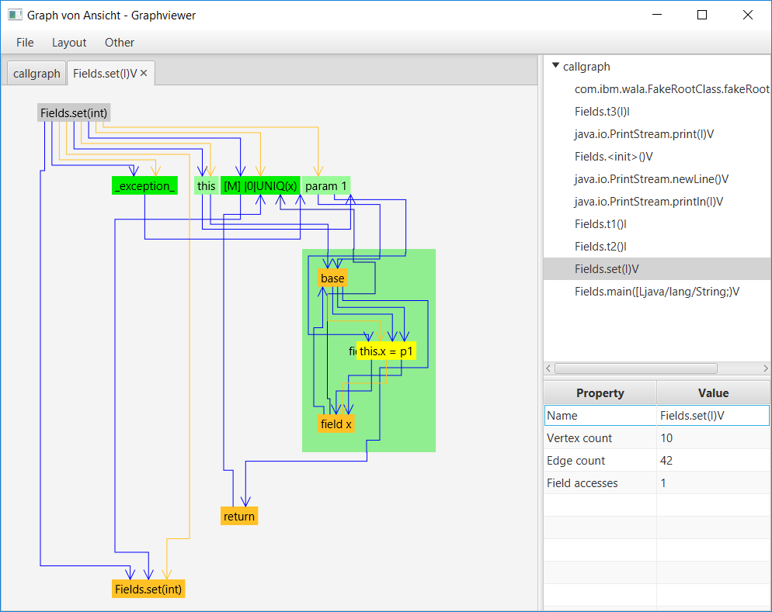
Live-demo

